Slide 1
Werkelijke vrijheid
Ex. 17:1-6
Daarna brak heel de gemeenschap van de Israëlieten uit de woestijn Sin op en trok van rustplaats tot rustplaats, op bevel van de HEERE, en zij sloegen hun kamp op in Rafidim. Daar was echter geen water voor het volk om te drinken.
2En het volk kreeg onenigheid met Mozes en zei: Geeft u ons water, zodat wij kunnen drinken! Mozes zei tegen hen: Waarom hebt u onenigheid met mij? Waarom stelt u de HEERE op de proef?
3Het volk smachtte daar naar water en het volk morde tegen Mozes en het zei: Waarom hebt u ons toch uit Egypte laten vertrekken? Om mij, mijn kinderen en mijn vee van dorst te laten omkomen?

Slide 2
Werkelijke vrijheid
4Toen riep Mozes tot de HEERE: Wat moet ik met dit volk doen? Het scheelt niet veel of zij zullen mij stenigen.
5De HEERE zei tegen Mozes: Trek vóór het volk uit, en neem enkelen van de oudsten van Israël met u mee. Neem uw staf, waarmee u de Nijl sloeg, in uw hand en ga op weg.
6Zie, Ik zal daar vóór u op de rots bij de Horeb staan. Dan moet u op de rots slaan, en er zal water uitkomen, zodat het volk kan drinken. En Mozes deed dit voor de ogen van de oudsten van Israël.

Slide 3
Werkelijke vrijheid
Num. 20: 1-12
De Israëlieten kwamen in de woestijn Zin, heel de gemeenschap, in de eerste maand, en het volk bleef in Kades. Daar stierf Mirjam, en zij werd er begraven.
2Maar er was voor de gemeenschap geen water. Toen kwamen zij bijeen vanwege Mozes en vanwege Aäron.
3En het volk kreeg onenigheid met Mozes. Zij zeiden: Hadden wij maar de geest gegeven, toen onze broeders voor het aangezicht van de HEERE de geest gaven!
4En waarom hebt u de gemeente van de HEERE in deze woestijn gebracht? Om hier te sterven, wij en ons vee?
5En waarom hebt u ons uit Egypte laten vertrekken? Om ons op deze ellendige plaats te brengen? Het is geen plaats voor zaaigoed, evenmin voor vijgenbomen, wijnstokken en granaatappels. Ook is er geen water om te drinken.
6Toen gingen Mozes en Aäron van de gemeente weg naar de ingang van de tent van ontmoeting, en zij wierpen zich met hun gezicht ter aarde. En de heerlijkheid van de HEERE verscheen hun.

Slide 4
Werkelijke vrijheid
7De HEERE sprak tot Mozes:
8Neem de staf en roep de gemeenschap bijeen, u en Aäron, uw broer, en spreek voor hun ogen tot de rots, en die zal zijn water geven. Zo zult u water voor hen voortbrengen uit de rots, en u zult de gemeenschap en hun vee laten drinken.
9Toen nam Mozes de staf van voor het aangezicht van de HEERE, zoals Hij hem geboden had.
10En Mozes en Aäron riepen de gemeente voor de rots bijeen, en hij zei tegen hen: Luister toch, ongehoorzamen, zullen wij voor u uit deze rots water voortbrengen?
11Toen hief Mozes zijn hand op en hij sloeg de rots twee keer met zijn staf, en er kwam veel water uit, zodat de gemeenschap en hun vee konden drinken.
12Maar de HEERE zei tegen Mozes en tegen Aäron: Omdat u niet in Mij geloofd hebt, en Mij voor de ogen van de Israëlieten niet geheiligd hebt, zult u deze gemeente niet in het land brengen dat Ik hun gegeven heb.

Slide 5
Werkelijke vrijheid
Ex. 17:1-6
4Toen riep Mozes tot de HEERE: Wat moet ik met dit volk doen? Het scheelt niet veel of zij zullen mij stenigen.
5De HEERE zei tegen Mozes: Trek vóór het volk uit, en neem enkelen van de oudsten van Israël met u mee. Neem uw staf, waarmee u de Nijl sloeg, in uw hand en ga op weg.
6Zie, Ik zal daar vóór u op de rots bij de Horeb staan. Dan moet u op de rots slaan, en er zal water uitkomen, zodat het volk kan drinken. En Mozes deed dit voor de ogen van de oudsten van Israël.

Slide 6
Werkelijke vrijheid
Num. 20:1-12
7De HEERE sprak tot Mozes:
8Neem de staf en roep de gemeenschap bijeen, u en Aäron, uw broer, en spreek voor hun ogen tot de rots, en die zal zijn water geven. Zo zult u water voor hen voortbrengen uit de rots, en u zult de gemeenschap en hun vee laten drinken.
9Toen nam Mozes de staf van voor het aangezicht van de HEERE, zoals Hij hem geboden had.
10En Mozes en Aäron riepen de gemeente voor de rots bijeen, en hij zei tegen hen: Luister toch, ongehoorzamen, zullen wij voor u uit deze rots water voortbrengen?
11Toen hief Mozes zijn hand op en hij sloeg de rots twee keer met zijn staf, en er kwam veel water uit, zodat de gemeenschap en hun vee konden drinken.
12Maar de HEERE zei tegen Mozes en tegen Aäron: Omdat u niet in Mij geloofd hebt, en Mij voor de ogen van de Israëlieten niet geheiligd hebt, zult u deze gemeente niet in het land brengen dat Ik hun gegeven heb.

Slide 7
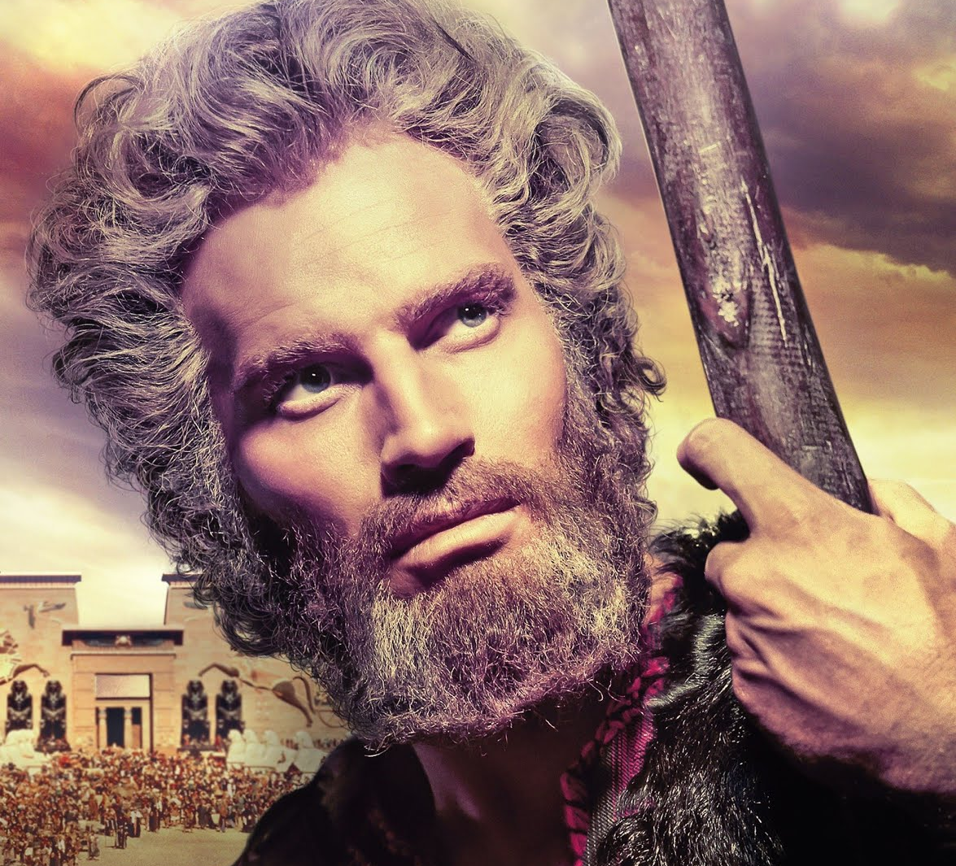
Werkelijke vrijheid
Het boek “Exodus”

Slide 8
Werkelijke vrijheid
Drie delen in Numeri: (chaos en orde)
- Hfdst. 1-10 voorbereiding tweede helft
van hun reis…
- Hfdst. 11-25 chaos en onenigheid…
- Hfdst. 26-36 een nieuwe start…

Slide 9
Werkelijke vrijheid
‘How odd of God to choose the Jews’ (William Norman Ewer)
Het boek Numeri (Latijn: getallen) (Hebreeuws: bemidbar, ‘in de woestijn’)
Centraal thema in Numeri : de tweede etappe van de reis van de Israëlieten…
Fysiek van Egypte naar het beloofde land
Mentaal van slavernij naar vrijheid (negatief/positief)
Vrijheid wordt met moeite verworven te midden van stormen…samenvatting van Numeri

Slide 10
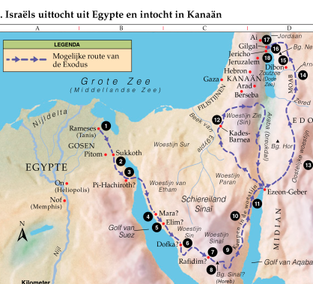
Werkelijke vrijheid
Tocht door de woestijn

Slide 11
Werkelijke vrijheid
-In niemandsland, de woestijn’ vinden we de essentie van de overgang… om een nieuwe samenleving te stichten
-Daar, alleen met God, een identiteit van een vrij volk aannemen
-Opmerkelijk: Wat komt er eerst: ‘wet of land’
-Antropologisch: eerst land dan de wet…
-In het jodendom werd eerst de thora gegeven alvorens het volk het land binnenging (overleving van het joodse volk)

Slide 12
Werkelijke vrijheid
‘Wanneer dan de Zoon u vrijgemaakt heeft, zult gij werkelijk vrij zijn’, (Joh. 8:36)
‘En waar de Geest des Heren is, daar is vrijheid’ (2Kor. 3:17)
‘Hij echter die zich in de volmaakte wet verdiept, die van de vrijheid, en daarbij blijft, die zal, omdat hij niet een vergeetachtig hoorder geworden is, maar een dader van het werk, zalig zijn in wat hij doet.’ (Jak. 1:25)
Het is de koninklijke wet (Jak. 2:8)… U zult uw naaste liefhebben als uzelf, dan handelt u goed…
‘Sta dan vast in de vrijheid waarmee Christus ons vrijgemaakt heeft, en laat u niet weer met een juk van slavernij belasten’ (Gal. 5:1)

Slide 13
Werkelijke vrijheid
Psalm 119:36-48
Bergrede (Matt. 5-7)

